Slide 1
Aplicações de Flip-Flops
Afonso Matheus Abílio Santos¹
Luis Alexandre Ferreira Bueno¹
Matheus Marques de Oliveira Neves¹
Vitor Bruno de Oliveira Barth¹
1- Instituto Federal de Educação, Ciência e Tecnologia do Mato Grosso
Cuiabá, MT – 10/02/2017

Slide 2
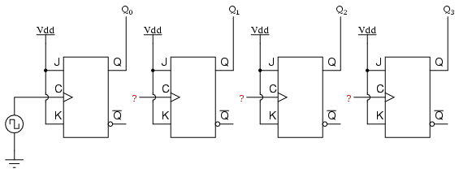
Aplicação em Memória
Exemplo de memória de 4 bits

Slide 3
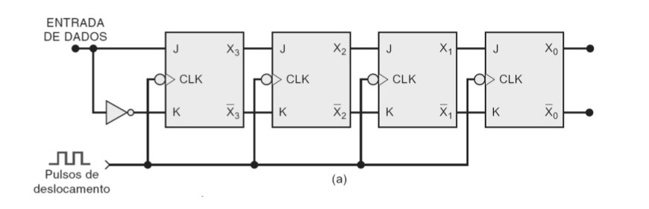
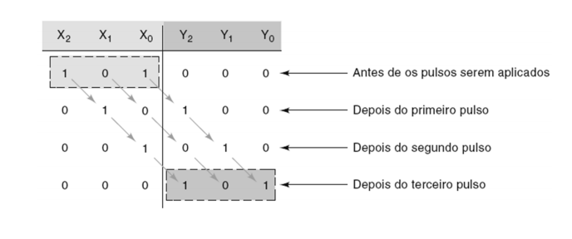
Aplicação em Transferência de Dados
Tipos de transferência de dados:
- Transferência serial de dados

Slide 4
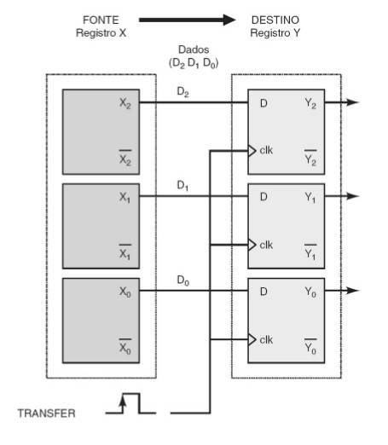
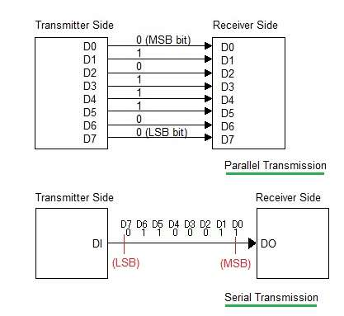
Aplicação em Transferência de Dados
Tipos de transferência de dados:
- Transferência paralela de dados

Slide 5
Aplicação em Contadores
Tipos de Contadores Assíncronos:
- Contador de pulso
- Contador de década
- Contador de sequencial de 0 a n
- Contador de crescente/decrescente

Slide 6
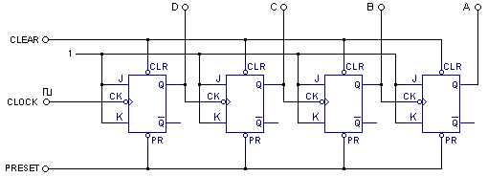
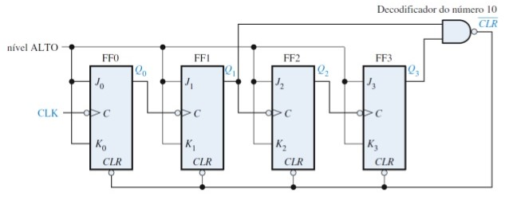
Aplicação em Contadores
Exemplos de contadores:
- Contador de pulso
    - Contador de década

Slide 7
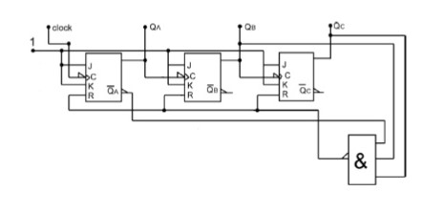
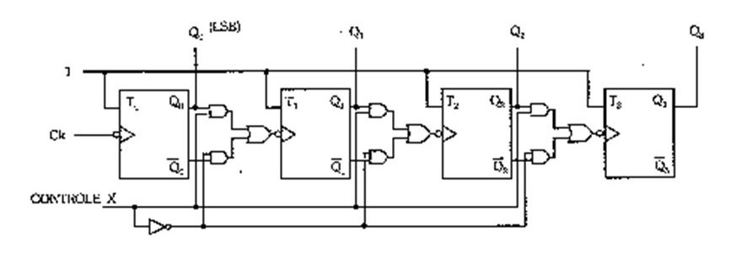
Aplicação em Contadores
Exemplos de contadores:
- Contador de sequencial de 0 a n
- Contador crescente/decrescente

Slide 8
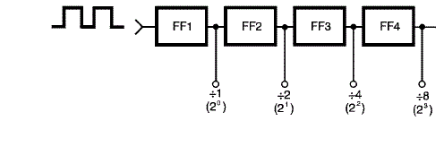
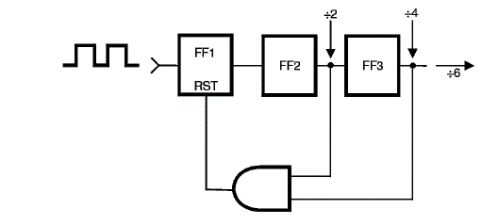
Aplicação em Divisão de Frequência
Etapas da divisão com flip-flops

Slide 9
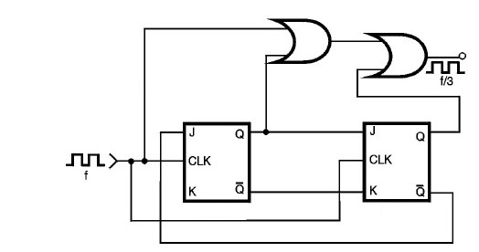
Aplicação em Divisão de Frequência
Variações especificadas de divisão de frequência:
- 1/3 da frequência

Slide 10
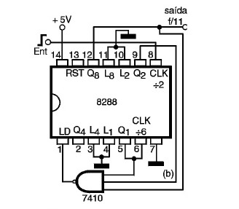
Aplicação em Divisão de Frequência
Variações especificadas de divisão de frequência:
- 1/11 da frequência

